Slide 1

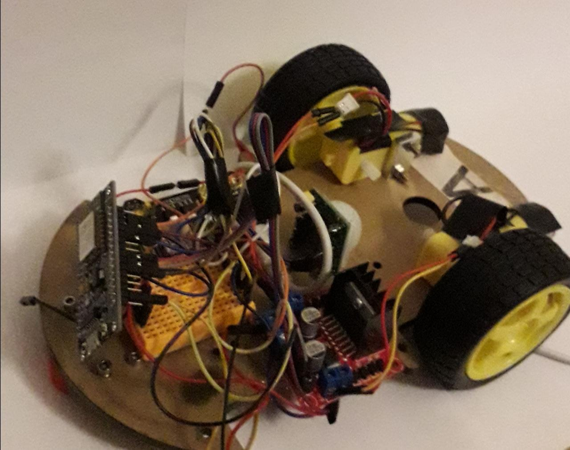
Dispensador de pastillas robótico

Slide 2
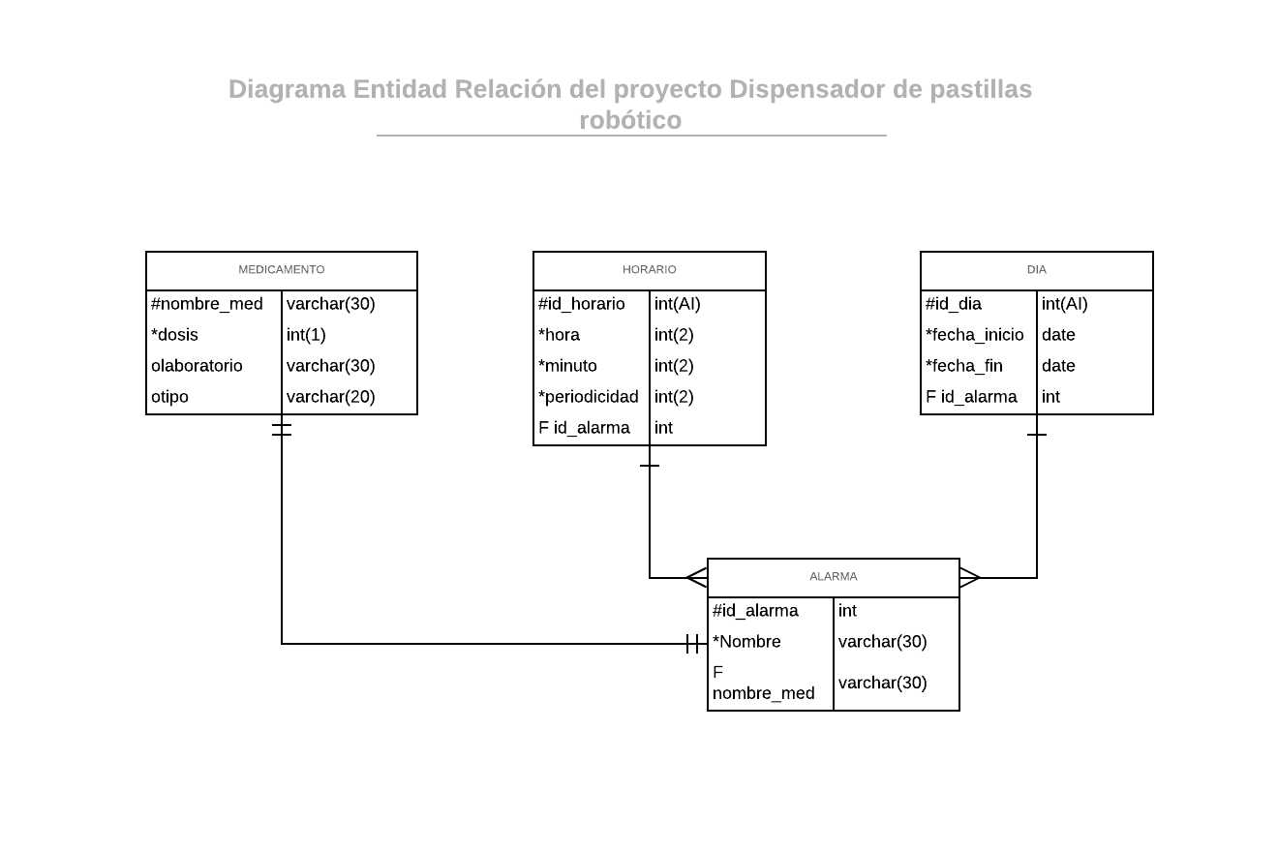
Base de datos

Slide 3
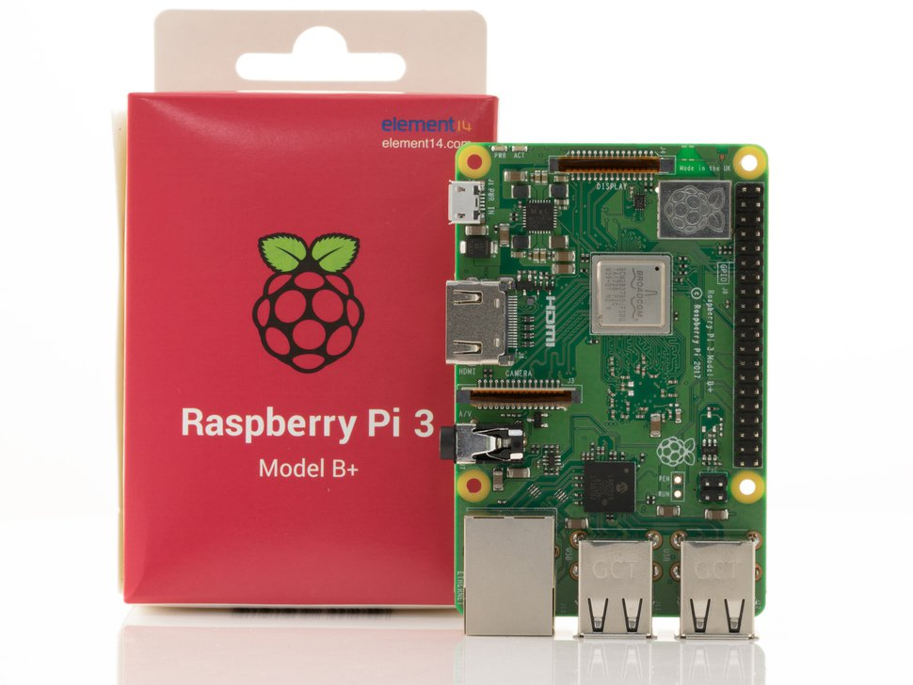
Raspberry Pi 3
Es un ordenador de placa unica que utiliza un sistema operativo denominado Raspbian.
La Raspberry se encarga de almacenar la base de datos y modificarla.

Slide 4
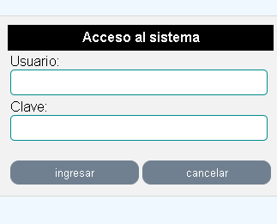
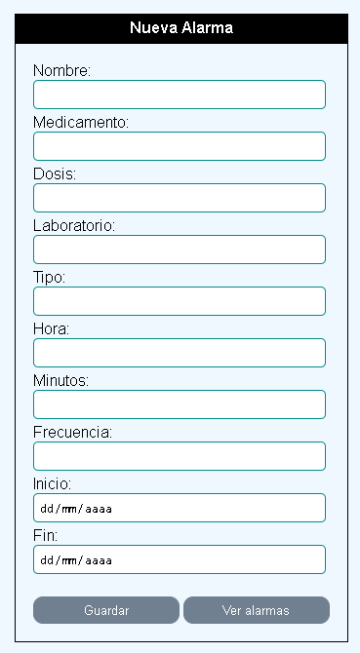
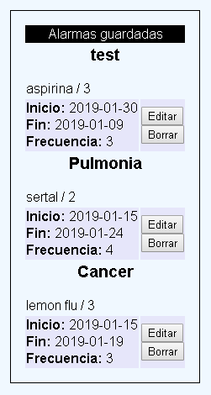
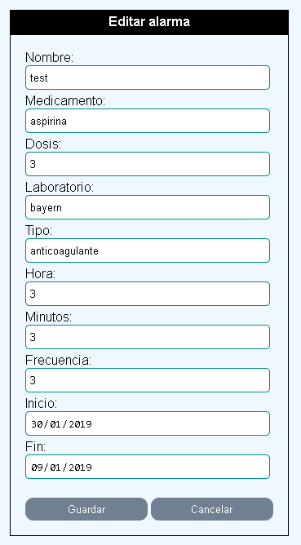
Interfaz de usuario
Aplicación web

Slide 5
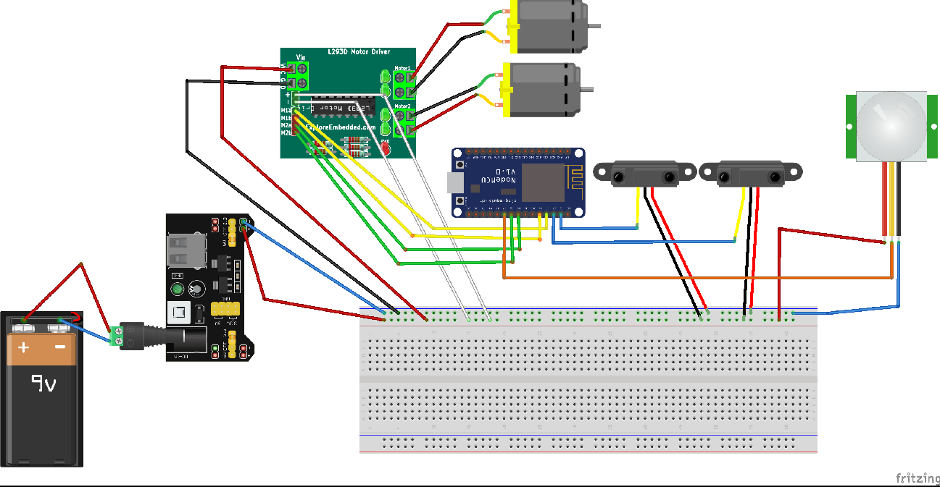
Base móvil

Slide 6
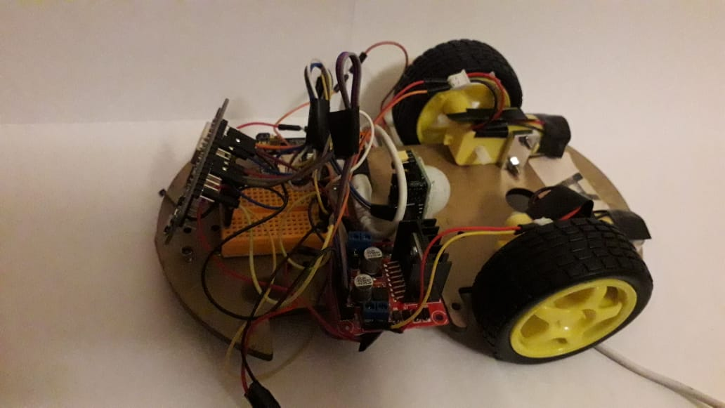
Base móvil
Se encarga de llevar el medicamento desde la estacion hasta el paciente.

Slide 7
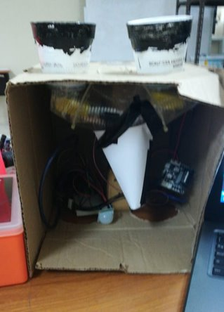
Estación
Cuando llega la hora de entrega vierte el medicamento en la base movil con la ayuda de motores DC

Slide 8
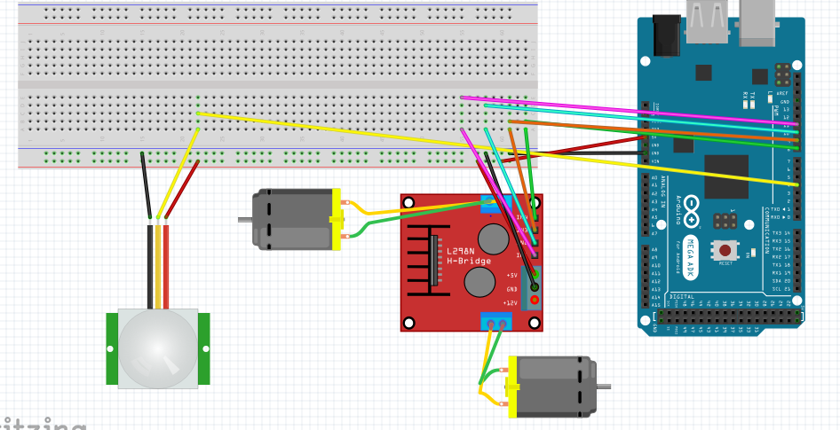
Estación

